Slide 1
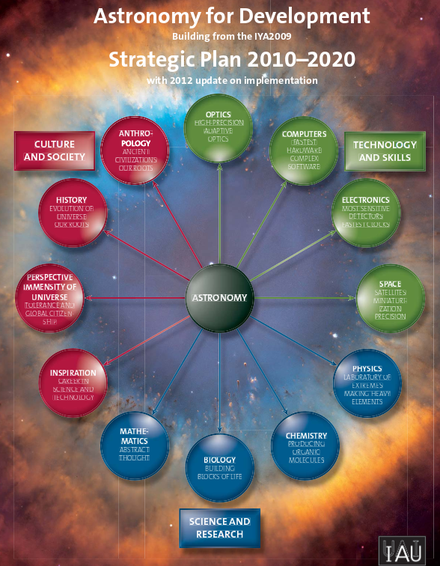

Slide 2
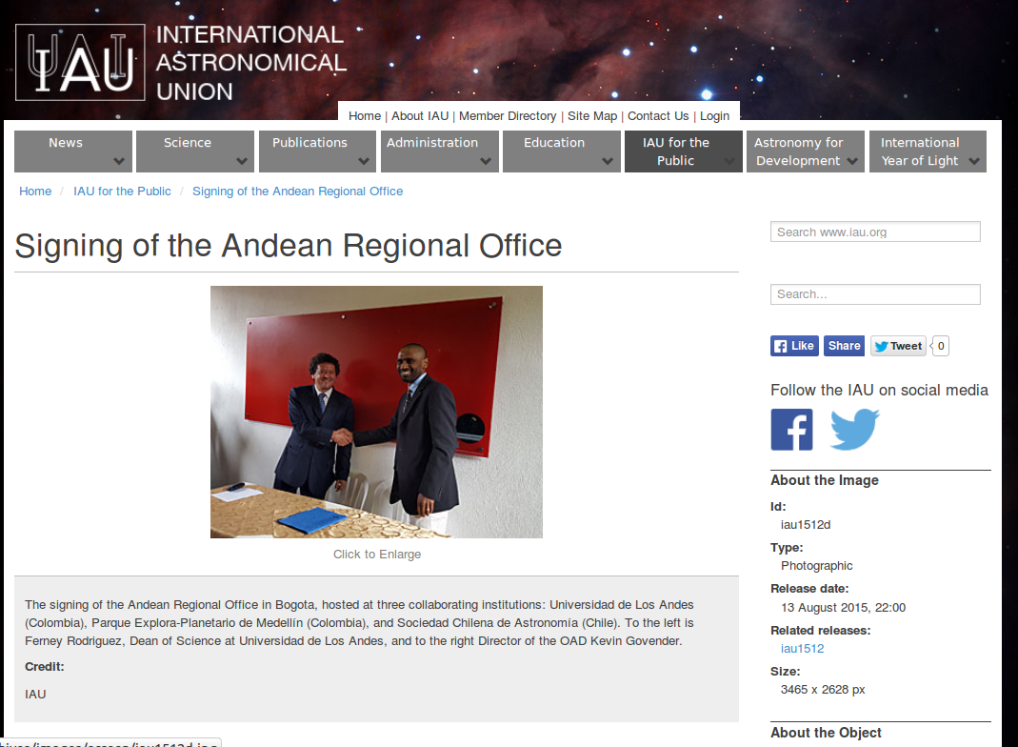

Slide 4
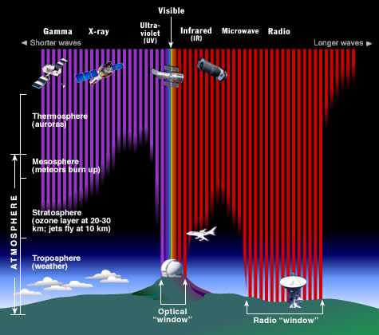
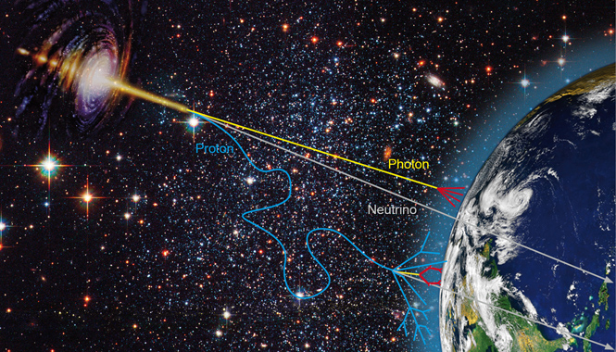
Observar señales electromagnéticas y partículas
Imagen: https://astro.desy.de/
Imagen: http://staff.washington.edu/kweis/teaching/

Slide 5

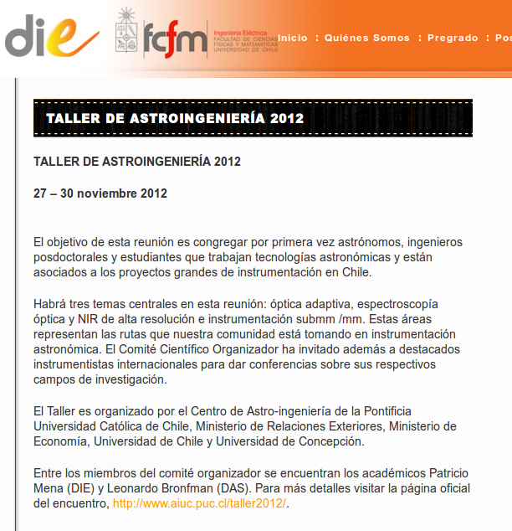
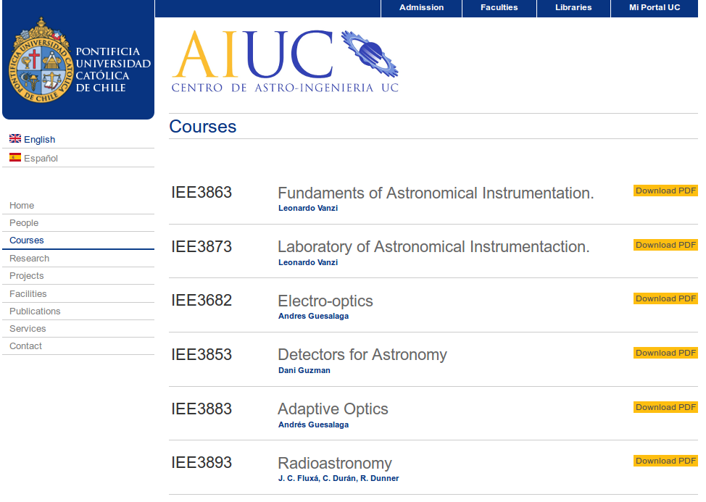
Tres ejemplos de centros de
astronomía, física e ingenieria
en México y Chile

Slide 6
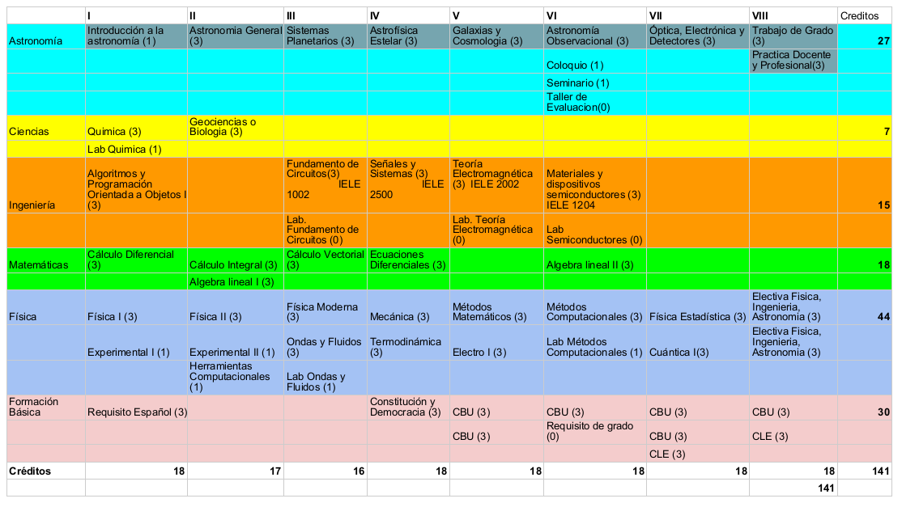

Slide 7
Física y astronomía
Física: 71 + 6
Generales: 30
Astronomía: 0
Matemáticas: 18
Ingeniería: 3
Ciencias: 7
TOTAL: 135
Física: 38 + 6
Generales: 30
Astronomía: 27
Matemáticas: 18
Ingeniería: 15
Ciencias: 7
TOTAL: 141

